Slide 1
Budsjett 2024
Samfunnsutvikling og drift

Slide 2
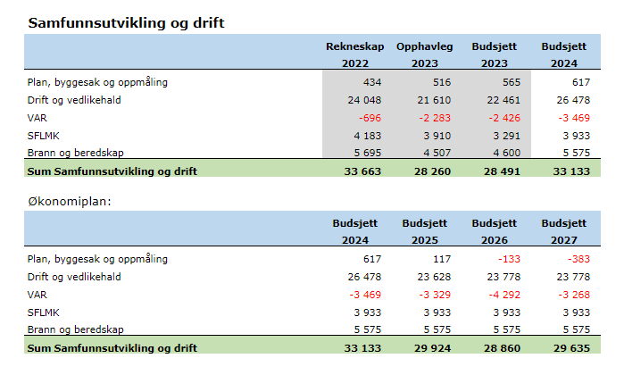
Driftsbudsjettet
Tiltak i driftsbudsjettet i 2024
Kommuneplanen sin arealdel, kr. 1 000 000,-
Landmålarstilling, 100%
Reparasjon av lekkasje i taket på Rimbareid skule, kr. 3 000 000,-

Slide 3
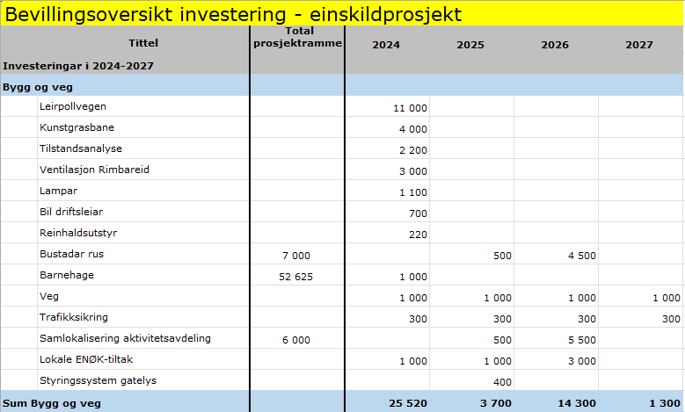
Investeringsbudsjettet

Slide 4
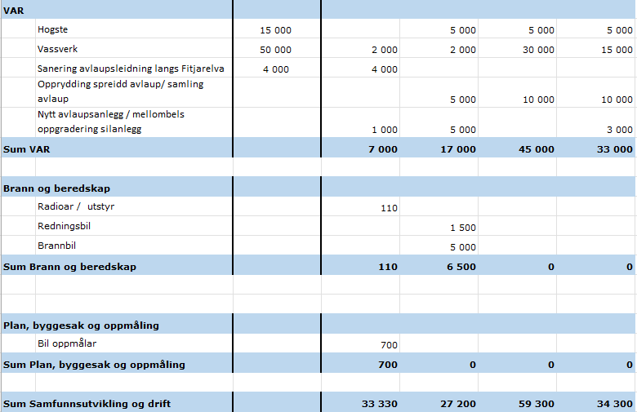
Investeringsbudsjettet

